Slide 1
Sessione plenaria 5 – Il farmacista clinico nel critical care
Moderatori: Paola Marini, Lorenzo Di Spazio
11.00 - 11.20 - Il farmacista clinico nel Centro Regionale Antidoti
Brunella Quarta
11.20 - 11.40 - Il farmacista clinico in Rianimazione
Evelyn Pennone
11.40 - 12.00 - Working towards the implementation of an anticoagulation stewardship programme
Virginia Silvari
12.00 - 12.30 Discussione e conclusioni
Discussant: Cristiano Chiamulera

Slide 2

Metodologia – Patient journey
Farmacista clinico
Centro Antidoti
Farmacista clinico
Rianimazione
Farmacista clinico
Cardiologia
Discussione

Slide 3
Caso clinico – Giulietta Capuleti 71 aa
Anamnesi Patologica remota
Ipertensione arteriosa
Sovrappeso
1994 Infarto miocardio acuto
2003 Diagnosticata sindrome ansioso-depressiva
2014 esegue coronarografia da cui emerge una occlusione della coronaria destra (CDx)
Frazione di Eiezione normale si prosegue con terapia medica.
Anamnesi Patologica recente
Giugno 2023: ricovero in PS per scompenso cardiaco congestizio e frequenti episodi aritmici di breve durata. Messa in lista per ablazione aritmia. Iniziata terapia con Apixaban 5 mg x 2 volte/die
Agosto 2023: ricovero presso Cardiologia, eseguita coronarografia per "infarto NSTEMI in corso di Fibrillazione Atriale ad elevata penetranza”, PTCA + impianto stent medicati

Slide 4
Caso clinico – Giulietta Capuleti 71 aa
Terapia domiciliare:
Sulpiride 100 mg 1 cp x 3/die
Acido acetilsalicilico 100 mg 1cp dopo pranzo
Clopidogrel 75 mg 1 cp a cena
Pantoprazolo 20 mg 1 cp 30 min prima della colazione
Candesartan 32 mg 1/2 cp ore 8
Metoprololo 100 mg 2 volte/die
Ranolazina 375 mg 2 volte/die
Furosemide 25 mg ore 8
Atorvastatina 20 mg prima di coricarsi
Apixaban 5 mg 1 cp 2 volte/die

Slide 5
Caso clinico – Giulietta Capuleti 71 aa
La signora viene portata in PS dai famigliari per sospetta intossicazione acuta per ingestione, a scopo autolesivo, di una quota imprecisata di farmaci beta-bloccanti (metoprololo).
Ricovero in PS ove viene osservata fluttuazione della vigilanza ma la paziente rimane comunque responsiva ed in grado di assumere la terapia orale.
Il medico del PS richiede una consulenza al Centro Antiveleni

Slide 6
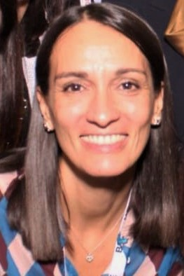
Dott.ssa Brunella Quarta
Brunella Quarta è una Farmacista presso l’ Azienda Ospedaliero Universitaria di Ferrara e si è dedicata per più di un decennio all’attività assistenziale come farmacista clinico.
E’ esperta in antimicrobial stewardship e referente del rischio clinico per l’ U.O. Farmacia Ospedaliera.
Già Farmacista referente del Dipartimento di Neuroscienze, recentemente è stata nominata Farmacista del Dipartimento Medico Specialistico.
Grazie alla passione per lo studio della tossicologia e della governance delle emergenze sanitarie, nel 2020 viene individuata Referente del Centro di Riferimento Regionale Antidoti della Regione Emilia Romagna."

Slide 7


Il Farmacista Clinico nel Centro Regionale Antidoti
Il farmacista clinico nel Critical Care
11° CONGRESSO NAZIONALE SIFACT
Dott.ssa Brunella Quarta
CRR Antidoti Regione Emilia Romagna
U.O. Farmacia Ospedaliera e Territoriale
Azienda Ospedaliero Universitaria S.Anna - Ferrara

Slide 8

Il medico di PS, dopo consulenza con il CAV, contatta il farmacista di guardia e richiede dell’ antidoto
Glucagone,
prima dose di 5 mg endovena,
seguita da dose di 2 mg/h.
Terapia prevista per 24 ore

Slide 9

Qual è la formulazione dell’antidoto disponibile in commercio ?
A quale classe di priorità appartiene l’ antidoto?
L’ indicazione all’ utilizzo è corretta?
Qual è la dose raccomandata?
Ho necessità di informazioni aggiuntive? (es: peso corporeo)
Verificare la disponibilità dell’antidoto presso la propria sede o sedi vicine

Slide 10
ANTIDOTO dal greco αντίδοτο " dato contro"
Classificati dal WHO nel 1997 secondo i criteri di efficacia e urgenza di impiego
(classificazione IPCS, International Programme on Chemical Safety)
EFFICACIA
PRIORITA’ D’IMPIEGO
Priorità 1: efficacia comprovata e universalmente riconosciuta
Priorità 2: di uso comune ma di efficacia non ancora definitivamente provata
Priorità 3: efficacia dubbia o indicazione incerta
Priorità A: disponibile entro 30 minuti
Priorità B: disponibile entro 2 ore
Priorità C: disponibile entro 6 ore
Priorità D: disponibilità oltre le 6 ore (indicazione CAV Pavia)
Notes:
10
10
10
10
Si definisce con il termine xenobiotico (dal greco composto da ξένος -η -ον "xènos -e -on" = straniero e βίος "bìos" = vita) una sostanza di qualsiasi tipo, di origine naturale o sintetica, estranea ad un organismo. Esso può esplicare sia la funzione di farmaco sia di veleno tossico. Ad esempio gli antibiotici sono xenobiotici in quanto non sono prodotti dall'organismo, e neanche ingeriti normalmente, e quindi ne sono estranei. Lo stesso si dica di etanolo, pesticidi, additivi alimentari. Queste sostanze creano problemi soprattutto se non vengono espulse rapidamente e la loro permanenza nel corpo è prolungata

Slide 11
ASHP Guidelines on Emergency Medicine Pharmacist Services
(American Society of Health–System Pharmacist)
“…emergency medicine pharmacist (EMP) participation in patient care improves its safety and efficacy.”
“…Their role should include recognition of characteristic physical signs and symptoms noted in the physical examination, laboratory parameters, and other diagnostic evaluations (eg, toxidromes) that can result from a wide range of substances.
EMPs should assist in obtaining a thorough and accurate medication history and a history of present illness, as well as in identifying potential causative agents; assist in the selection and preparation of specific antidotes and other supportive therapies; and provide recommendations for monitoring antidote effectiveness and safety. These services should be provided in collaboration with clinical and medical toxicologists, when available, and local or regional poison control centers. Finally, EMPs should serve as a resource to the pharmacy department in ensuring that an adequate inventory of toxicologic antidotes and supportive therapies are available in the institution.”
https://www.ashp.org/-/media/assets/policy-guidelines/docs/guidelines/emergency-medicine-pharmacist-services.ashx

Slide 12
PROGETTO DI IMPLEMENTAZIONE, ORGANIZZAZIONE E MONITORAGGIO DEL CENTRO DI RIFERIMENTO REGIONALE PER LA DOTAZIONE ANTIDOTI: OBIETTIVI
Lista quali e quantitativa CRR
Corretta allocazione degli antidoti
Prontuario antidoti
Corretto impiego
DEFINIZIONE ED IMPLEMENTAZIONE DI UNA RETE REGIONALE ANTIDOTI HUB&SPOKE
Notes:
Questa è un'altra opzione per creare una diapositiva introduttiva.

Slide 13
RETE REGIONALE ANTIDOTI
DGR n. 780 del 9 Giugno 2011
HUB CRR ANTIDOTI RER
presso l’ U.O. Farmacia Ospedaliera
dell’ Azienda Ospedaliera di Ferrara
12 AZIENDE SANITARIE E LO I.O.R.
16 REFERENTI MEDICI
Monitoraggio degli eventi di intossicazioni che riscontrano nello svolgimento della loro professione
14 REFERENTI FARMACISTI
Monitoraggio della scorta antidoti aziendale

Slide 14
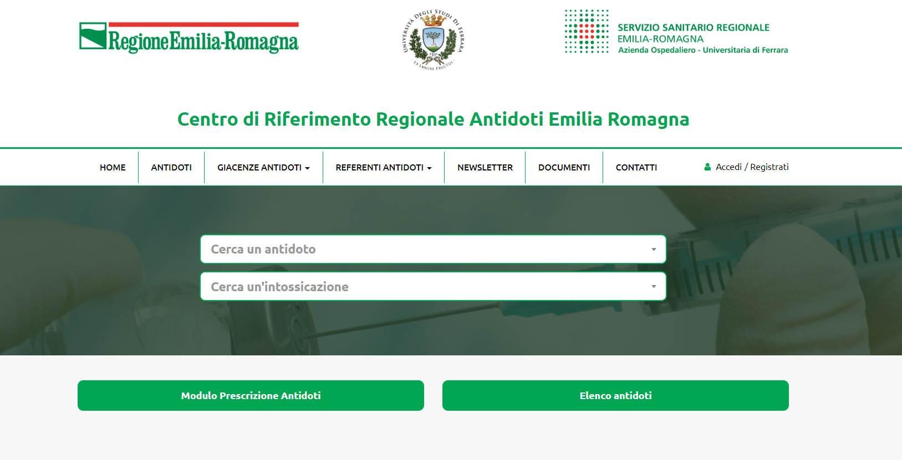
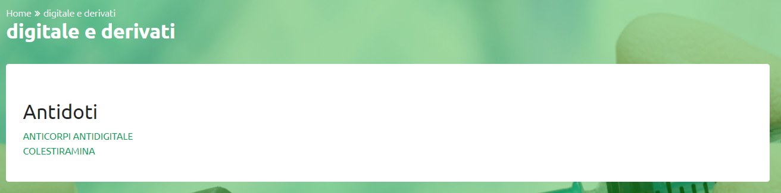
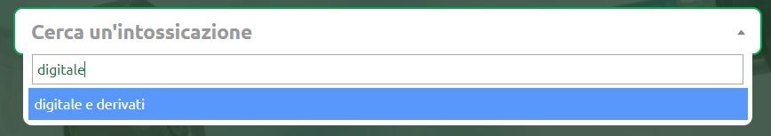
http://antidoti.ospfe.it
FREE ACCESS

Slide 15
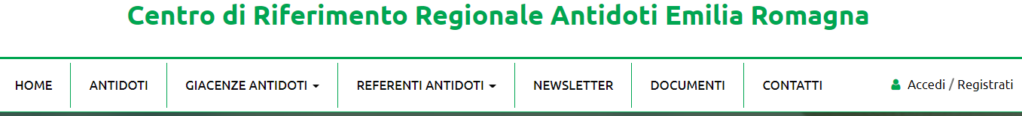
PRONTUARIO ANTIDOTI (http://antidoti.ospfe.it)
70 SCHEDE TECNICHE

Slide 16
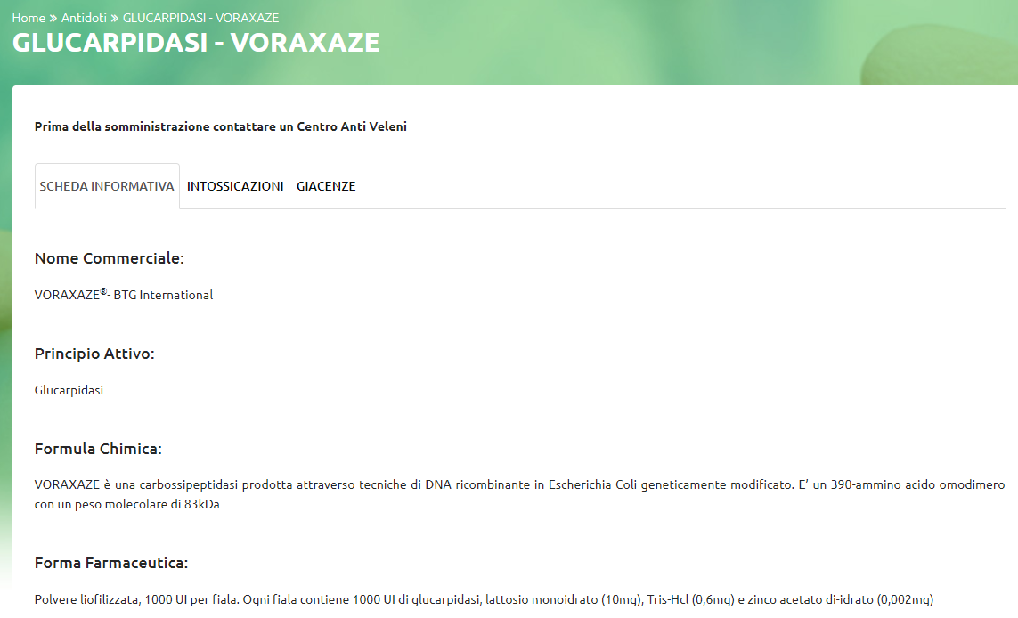
Dal portale Antidoti è possibile consultare la scheda informativa del farmaco aggiornata che riporta informazioni quali:
-nome commerciale
-principio attivo
-forma farmaceutica
-priorità
-indicazioni terapeutiche
-farmacocinetica
-meccanismo d’azione
-preparazione e diluizione
-posologia
-effetti collaterali
- modalità di conservazione

Slide 17
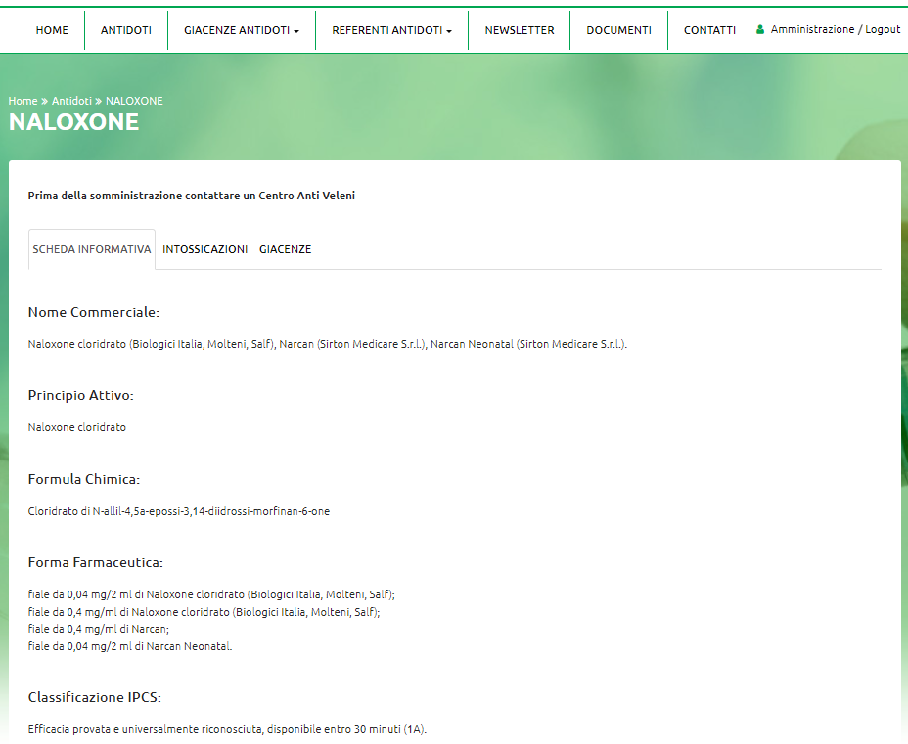
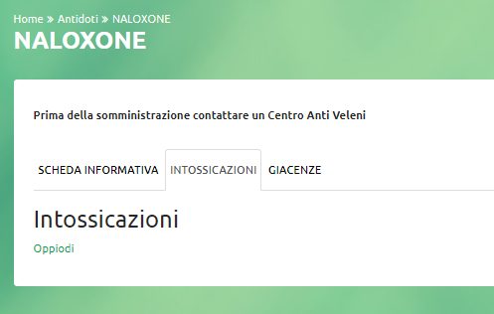
PORTALE ANTIDOTI CRR EMILIA ROMAGNA

Slide 18
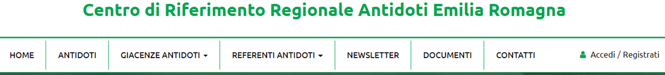
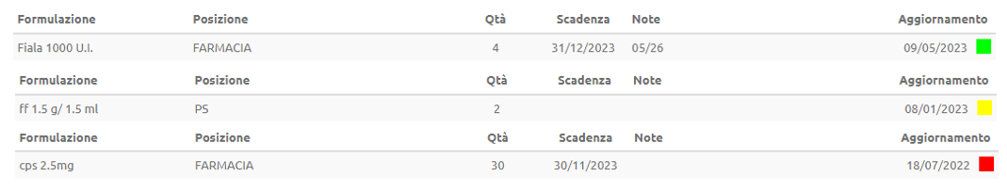
PORTALE ANTIDOTI (http://antidoti.ospfe.it)
Dotazione quali-quantitativa di antidoti presso le strutture ospedaliere della RER

Slide 19
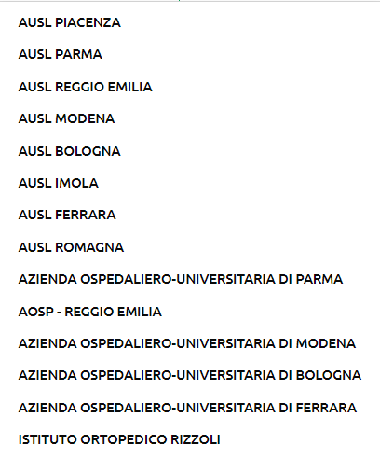
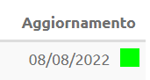
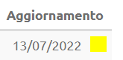
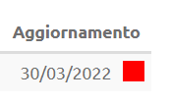
PORTALE ANTIDOTI (http://antidoti.ospfe.it)
Aggiornamento dati entro 3 mesi
Aggiornamento dati entro 6 mesi
Aggiornamento dati oltre 6 mesi

Slide 20
PORTALE ANTIDOTI (http://antidoti.ospfe.it)
UNITA’ OPERATIVA
ORARIO DI APERTURA
E MAIL
TELEFONO
FAX
NUMERO H 24
H 24 GIORNI

Slide 21

REFERENTI MEDICI E FARMACISTI DELLA RETE REGIONALE ANTIDOTI
AUSL PC: Antonio Agosti, Mauro Luisetto
RIMINI: Ilaria Tiraferri, Elena Bagni
AUSL PR: Gianni Rastelli, Silvia Borghesi, Antonella Petrilli
CESENA: Elena Ciuffoli, Sergio Marazzita
FORLI’: Marco Cortigiani, Laura Boscia
AOU PR: Attilio De Blasio, Wania Tantone
RAVENNA: Lorenzo Mantovani, Luigi Russo
AOU/AUSL RE: Ivana Lattuada, Greta Borciani, Annamaria Panciroli
AUSL FE: Marina Punturieri, Francesca Gentili Gentili
AUSL MO: Denise Maccari, Stefania Casini
AOSP BO: Annamaria Venturi, Francesca Tombari
AOSP FE: Roberto Zoppellari, Antonella Tallarico, Brunella Quarta
AOSP MO: Giovanni Vici, Iole Bosi, Stefania Casini
AUSL BO: Francesca Puccetti,
Marianna AgnusdeiAgnusdei
AUSL IM: Fabrizio Mucci, Antonella Fadda

Slide 22
Ulteriori obiettivi ed attività del farmacista clinico del Centro Antidoti
Aggiornamento del Prontuario Antidoti della RER
Consulenze
Analisi della letteratura scientifica

Slide 23

Per il farmacista è ancora un tranquillo sabato pomeriggio di reperibilità?

Slide 24
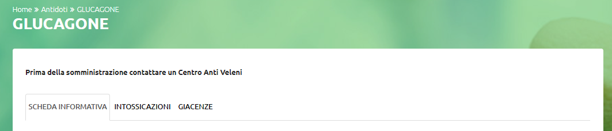
Qual è la formulazione dell’antidoto disponibile in commercio ?
A quale classe di priorità appartiene l’ antidoto?

Slide 25
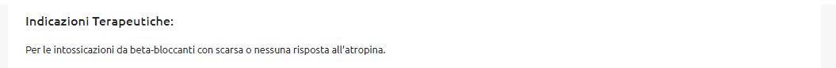
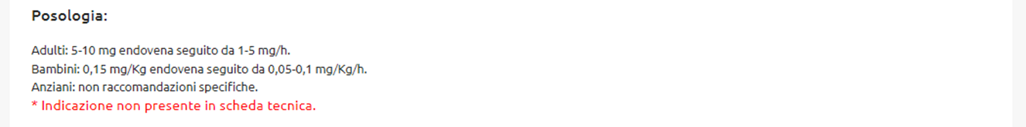
L’ indicazione all’ utilizzo è corretta?
Qual è la dose raccomandata?
Ho necessità di informazioni aggiuntive? (es: peso corporeo)

Slide 26
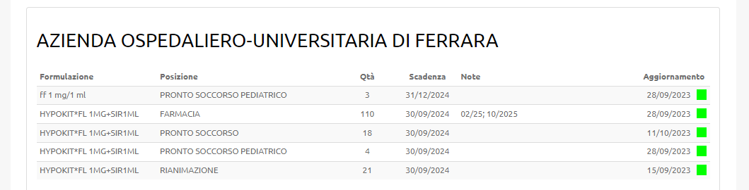
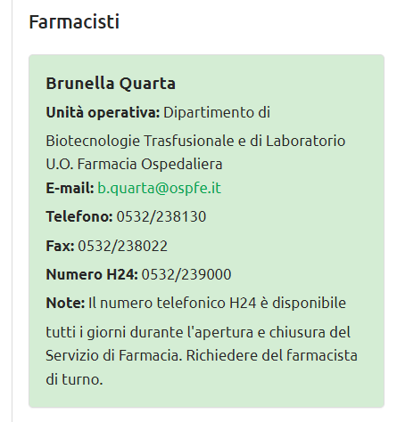
Verificare la disponibilità dell’antidoto presso la propria sede, aziende sanitarie vicine o presso il centro hub

Slide 27
Conclusioni
STRUMENTI: Portale Antidoti, fonte di informazione su antidoti ed intossicazioni in situazioni di emergenza
METODI: Mappatura delle giacenze per un rapido reperimento dell’ antidoto in situazioni di emergenza;
Rete di professionisti.
RISULTATI: il giusto antidoto per l’ intossicazione al giusto paziente, nella giusta dose, nel giusto tempo.

Slide 28
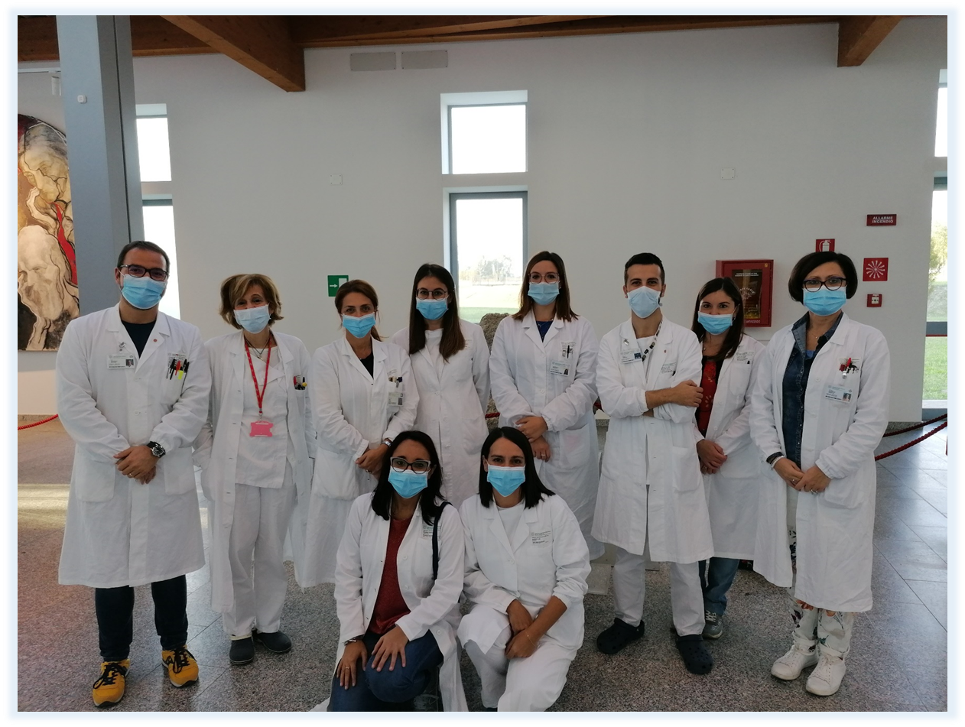
Grazie per l’ attenzione!

